Slide 1
SOMMAIRE
4 Acceptation et gestion de la flore spontanée
- Le cas des cimetières, les terrains sportifs, diapo
- La communication auprès des usagers ères. L’information, les réunions publiques, l’affichage…diapo et film
- Les plantes invasives : diapo, connaissance, signalement, lutte
- La lutte biologique : diapo, généralités
Conclusion et synthèse.

Slide 2
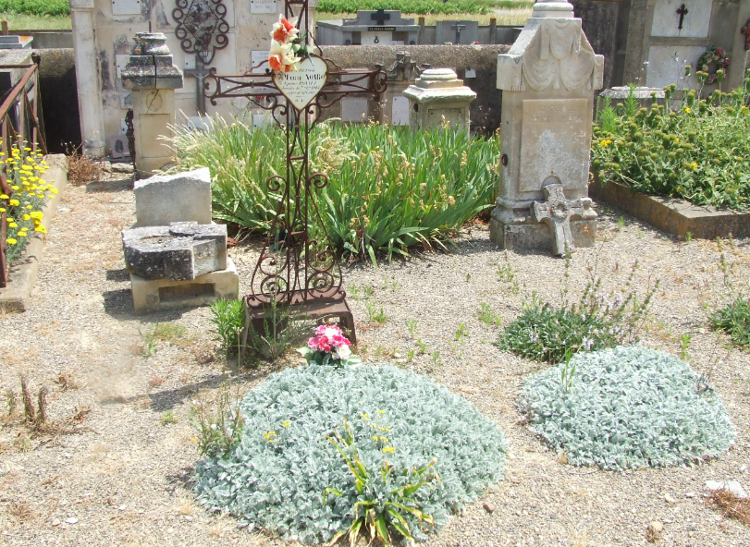
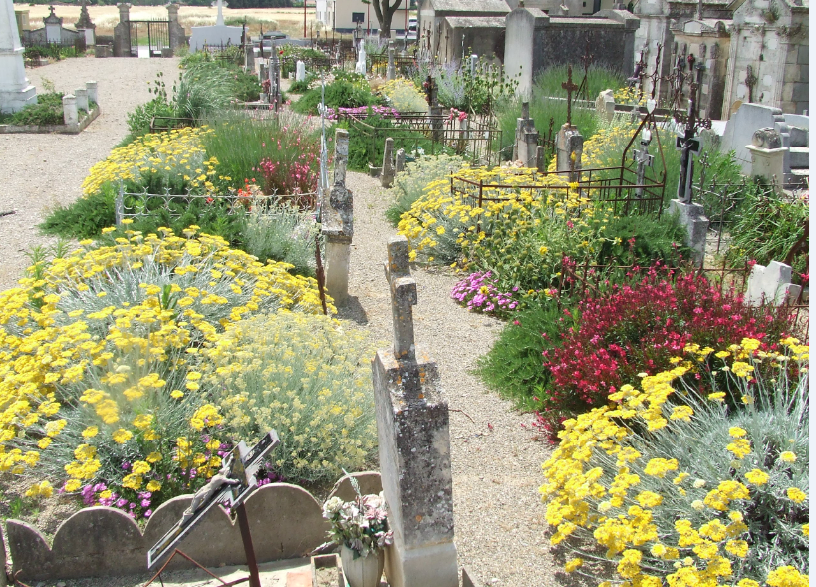
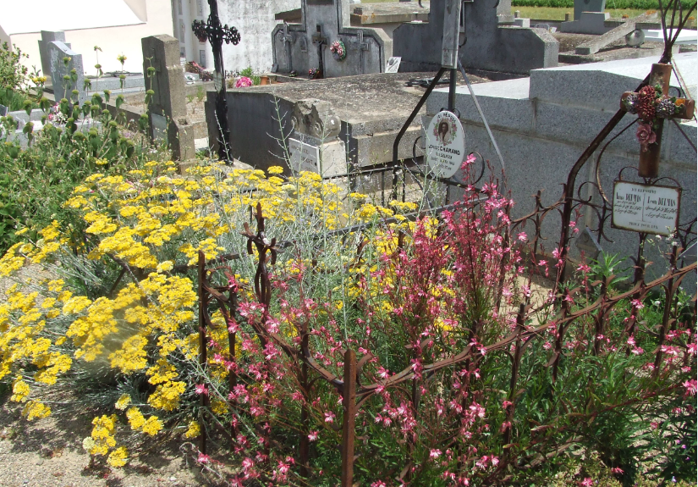
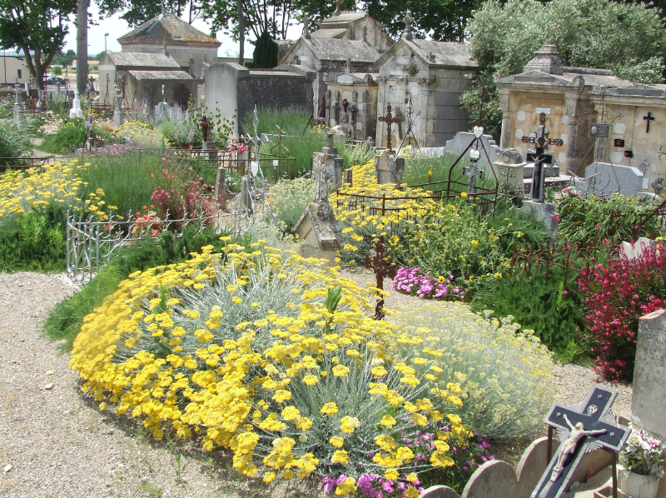
Webinaire CNFPT
Cimetière de Canet d’Aude

Slide 3
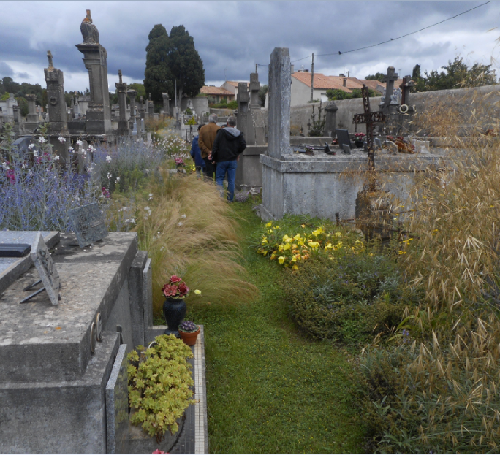
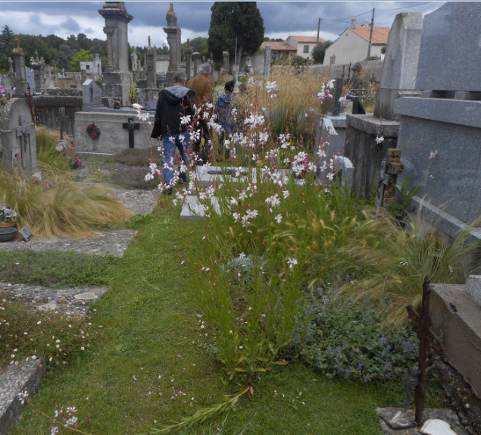
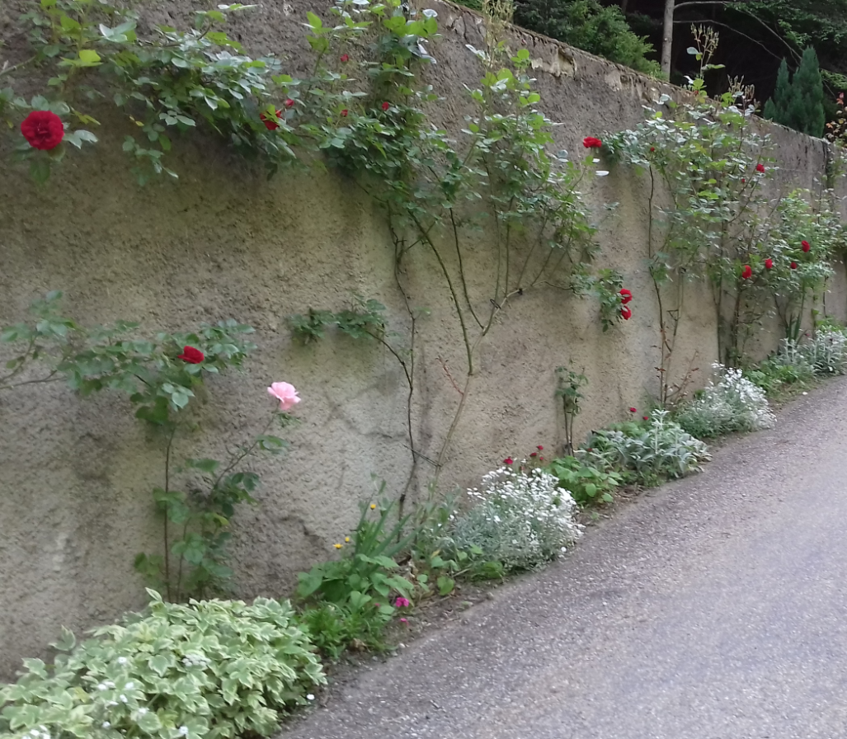
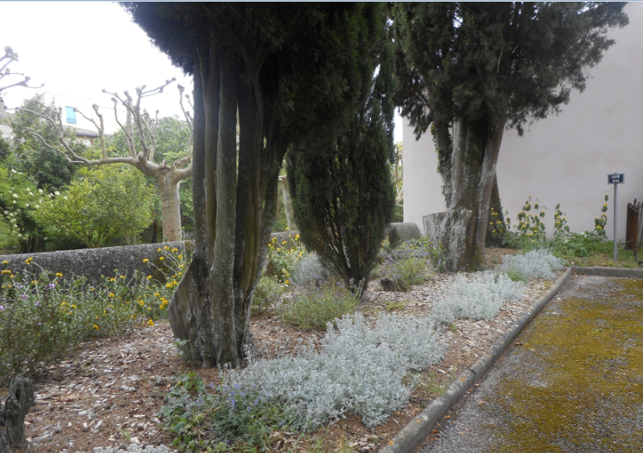
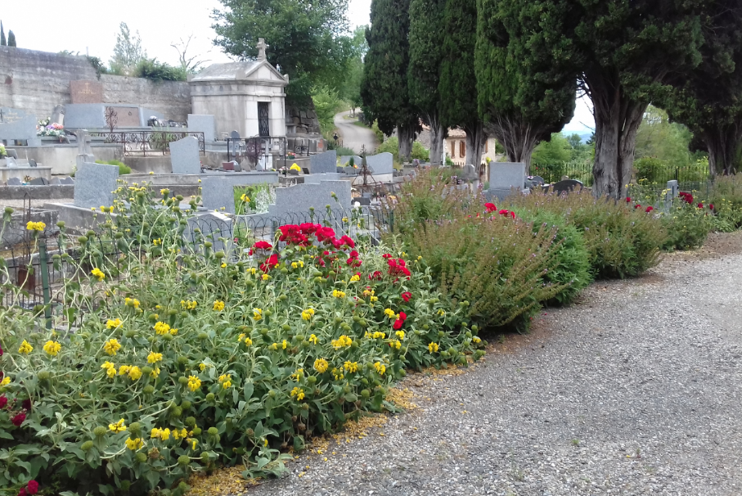
Webinaire CNFPT
Cimetière de Pennautier
Cimetière de Fanjeaux
Cimetière de Brenac

Slide 4
Webinaire CNFPT

Slide 5
FORMER LES AGENTS ET LES ELUS
Sensibiliser le grand public
  Articles dans le bulletin municipal, dans la presse locale (Indépendant,….)
  Réunion publique
  Espace vert pilote sur la commune
  Panneaux explicatifs sur cimetière, sur certains espaces verts
  Flyers, affiches, autocollants
  Journée de démonstration des matériels alternatifs
  une animation lors de la semaine sans pesticides ou semaine du développement durable
Sensibiliser les jardiniers amateurs
  Faire intervenir une association pour une conférence/débat sur le jardinage au naturel
  Pour des conférences sur le jardinage au naturel :
La commune doit prendre en charge les frais de déplacement de l’association
Sensibiliser les scolaires
  Réalisation de nichoirs, hôtel à insectes, création d’un potager,…
  Solliciter une association de jardinier pour créer un potager à l’école.
  Pour des animations à destination du grand public ou des scolaires :

Slide 6
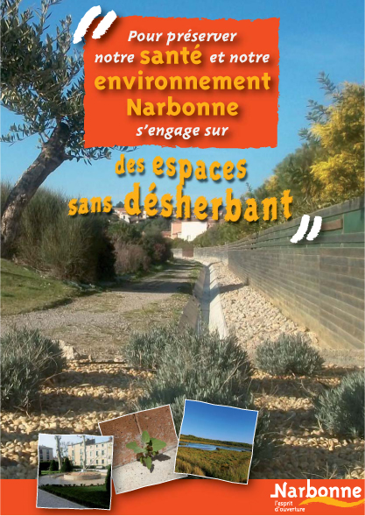
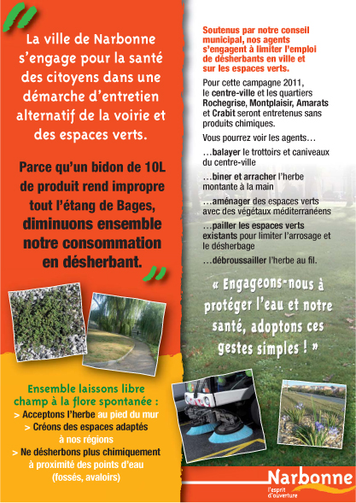
L’information

Slide 7

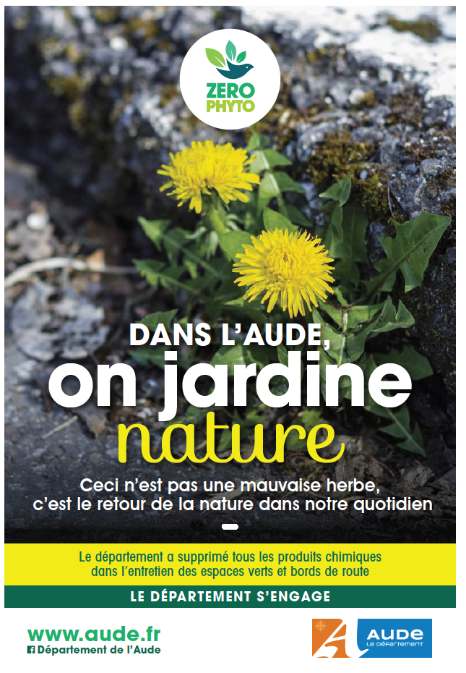

L’information

Slide 8
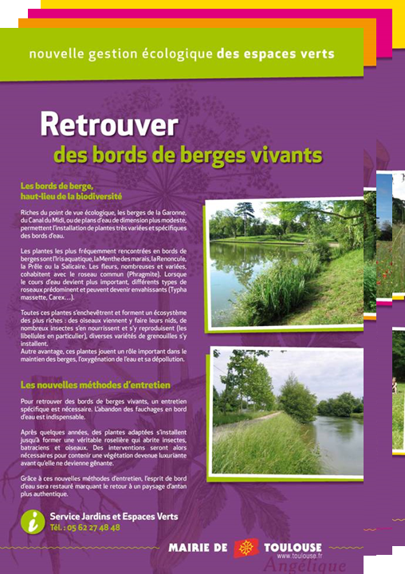
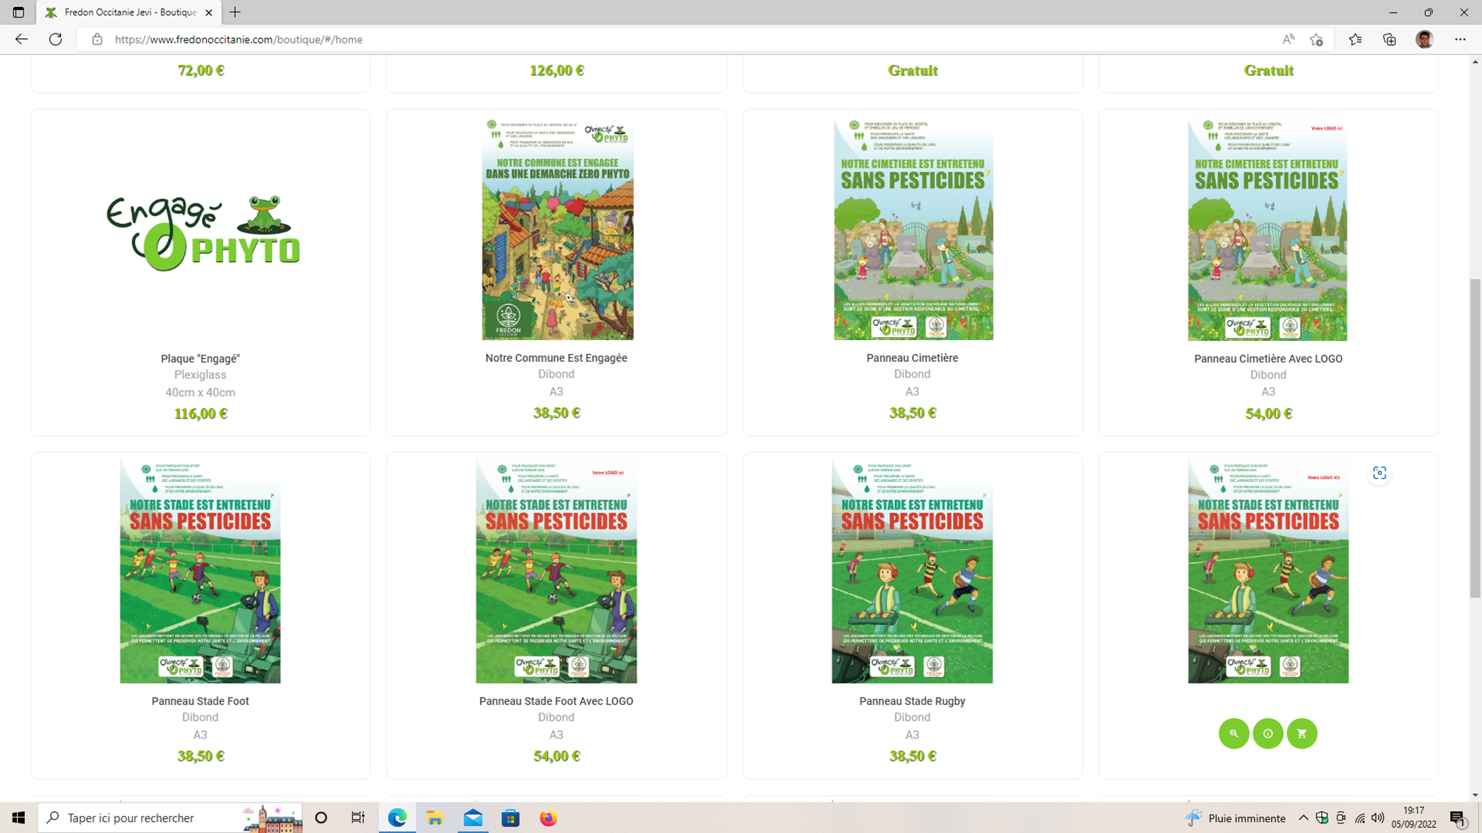
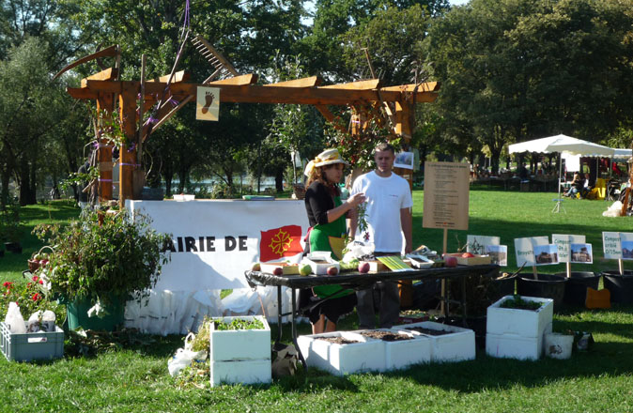
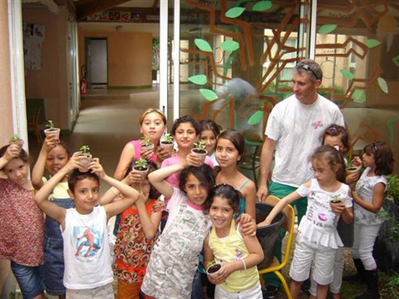
L’information

Slide 9
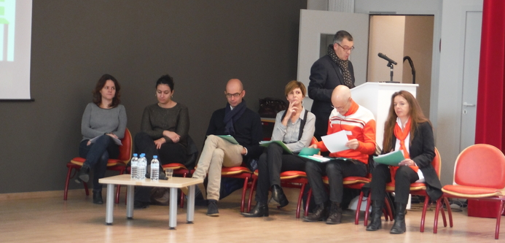
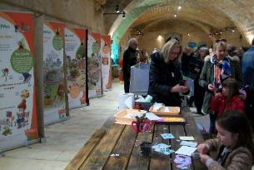
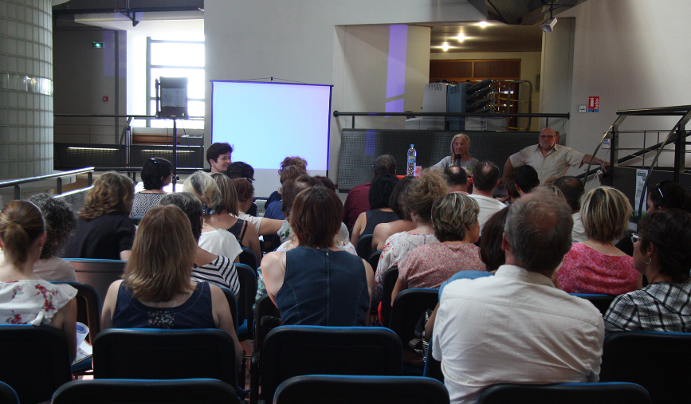
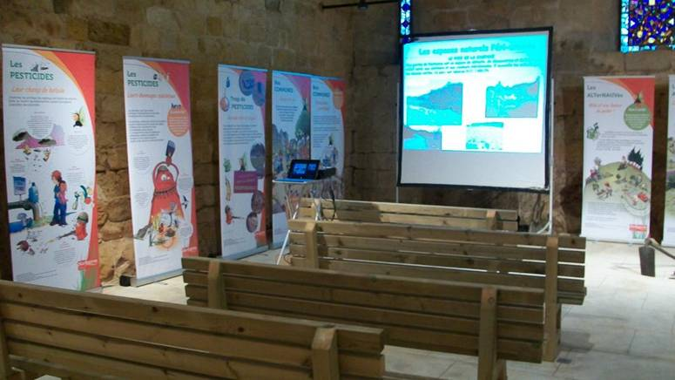
Les réunions publiques

Slide 10

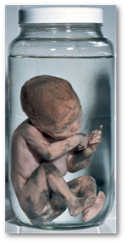
Les différentes problématiques des produits chimiques :
- combattre des pucerons et nuire à la biodiversité et aux abeilles,
- tuer les mauvaises herbes et favoriser les cancers et la perte de fertilité humaine,
- avoir du rendement vert inutile et polluer efficacement.

Slide 11
DEMAIN c’est aujourd’hui.
Former les agents aux méthodes alternatives de désherbage et de la lutte chimique: production de purin, connaissances biologiques sur les prédateurs et les auxiliaires, utilisation des produits de biocontrol
Faire les investissements nécessaires.
Augmenter les actions environnementales: préservation de la biodiversité et renaturation des villes.
Concevoir les espaces verts différemment.
Développer des méthodes alternatives.
Communiquer en continu sur ces nouvelles méthodes.

Slide 12
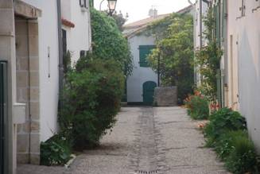
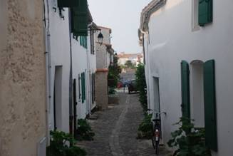
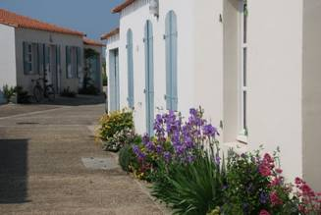
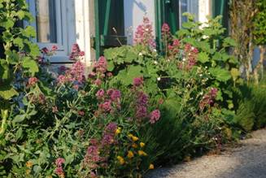
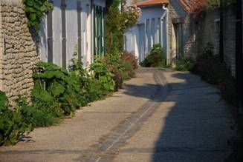
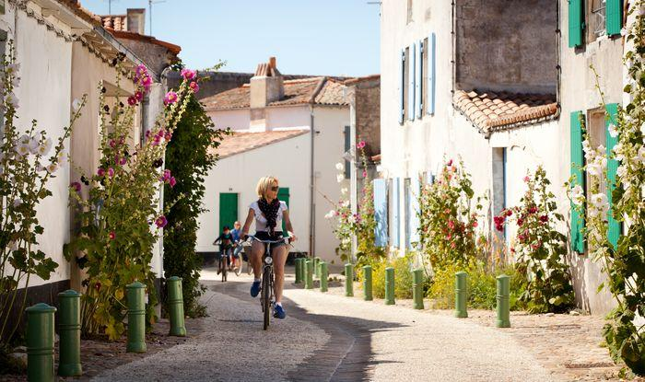
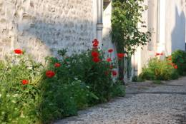
Liens

Slide 13
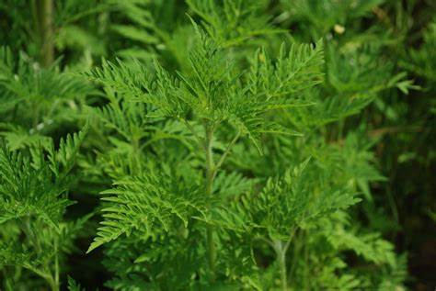
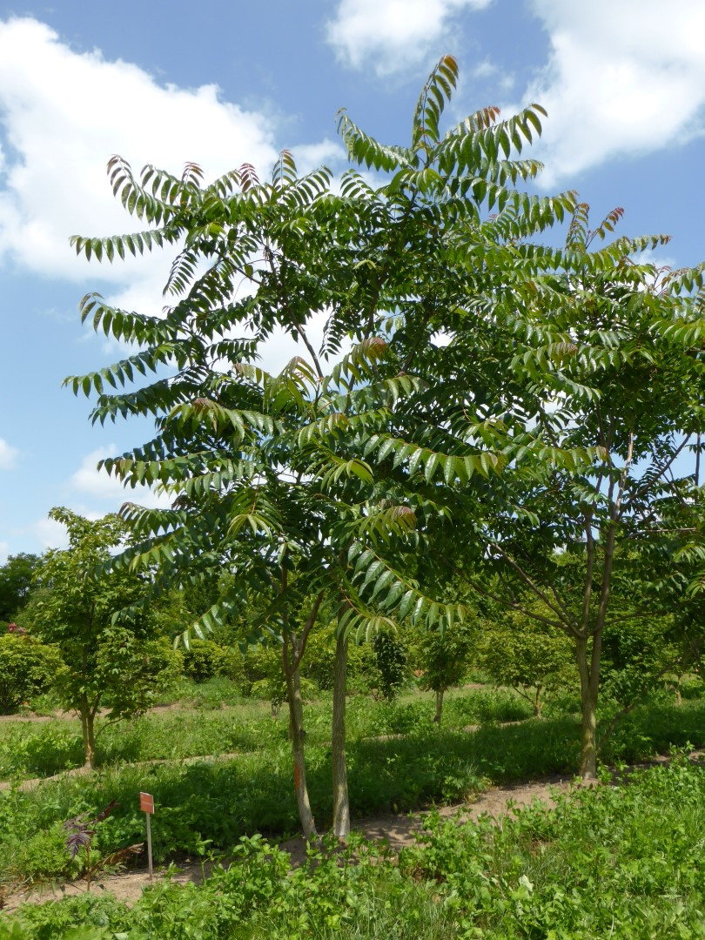
La lutte contre les plantes invasives
Les plantes invasives sont des espèces exotiques au développement dynamique néfaste aux écosystèmes locaux. Il est important de savoir les identifier très tôt, d’éviter leur installation et leur dissémination. Brest métropole édite une plaquette des plantes invasives pour en savoir plus et apprendre à les repérer et à les supprimer.
Certaines sont magnifiques et ont su trouver une place dans les jardins. Pourtant, les plantes invasives sont des dangers pour les écosystèmes locaux en raison de leur développement dynamique et rapide.
Il en existe plus d’une douzaine répertoriée sur le territoire de Brest métropole, mais seules trois à quatre plantes posent un vrai souci comme l’Arbre aux papillons (Buddleia) aux racines très profondes, l’Herbe de la Pampa, très belle mais très envahissante, ou la Renouée du Japon dont il est fastidieux de se débarrasser.
Il est recommandé de savoir les identifier afin d’éviter de les planter, de les supprimer et d’éviter leur dissémination.

Slide 14
Désherbez-les
Lorsque vous désherbez devant chez vous ou dans votre jardin, pensez aux plantes invasives.
Pour les reconnaître, télécharger La plaquette ci-contre.
Les plantes invasives, c’est quoi ?
Les plantes invasives sont des espèces exotiques introduites volontairement ou non. Elles se sont adaptées à leur nouvel environnement et y prolifèrent au dépend des écosystèmes locaux. En colonisant de plus en plus d’espaces, elles provoquent la disparition d’espèces locales plus fragiles ou moins vivaces avec, pour conséquences :
Diminution de la biodiversité et déséquilibre des écosystèmes,
Colonisation des milieux naturels, concurrence avec les espèces locales et mises en péril de la survie des espèces les plus rares,
Transformation des paysages,
Problèmes sanitaires avec des espèces allergènes ou urticantes,
Problèmes économiques : gêne pour la pêche, la navigation, perturbation des captages d’eau potable, coûts importants de gestion
La progression des espèces invasives est considérée comme l'une des causes principales de perte de biodiversité dans le monde.

Slide 15
LUTTE BIOLOGIQUE
Le biocontrôle est un ensemble de méthodes de protection des végétaux par l’utilisation de mécanismes naturels. Seules ou associées à d’autres moyens de protection des plantes, ces techniques sont fondées sur les mécanismes et interactions qui régissent les relations entre espèces dans le milieu naturel. Ainsi, le principe du biocontrôle repose sur la gestion des équilibres des populations d’agresseurs plutôt que sur leur éradication.
Pourquoi faire ce choix ?
Les techniques de biocontrôle s’inscrivent dans le plan Ecophyto et permettent de protéger les cultures en réduisant l’usage des produits phytosanitaires. Ces alternatives contribuent ainsi à la réduction des risques pour la santé humaine et l’environnement.
Les produits de biocontrôle se classent en 4 familles :
Les macro-organismes auxiliaires sont des invertébrés, insectes, acariens ou nématodes utilisés de façon raisonnée pour protéger les cultures contre les attaques Les micro-organismes sont des champignons, bactéries et virus utilisés pour protéger les cultures contre les ravageurs et les maladies ou stimuler la vitalité des plantes.
Les médiateurs chimiques comprennent les phéromones d’insectes et les kairomones. Ils permettent le suivi des vols et le contrôle des populations d’insectes ravageurs par le piégeage et la méthode de confusion sexuelle.
Les substances naturelles utilisées comme produits de biocontrôle sont composées de substances présentes dans le milieu naturel et peuvent être d’origine végétale, animale ou minérale.

Slide 16
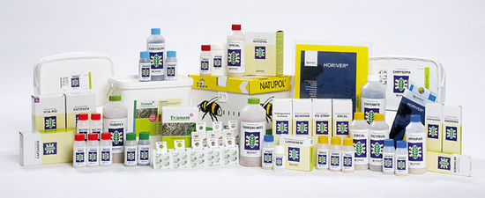
Les produits Bio Control
FOURNISSEURS: KOPPERT, BIOTOP, BIOBEST, COMPO, DE SANGOSSE…. www.ecophytozna-pro.fr www.jardiner-autrement.fr
ASSOCIATION DES ENTREPRISES: IBMA France
Ces produits sont répertoriés dans une liste téléchargeable sur le site
du ministère de l’agriculture (http://agriculture.gouv.fr/nodu-vertbiocontrole
Produit à base d’acide pelargonique, herbicide? Attention le bio peut être nocif.
Danger aux propositions de substitution aux désherbants.

Slide 17
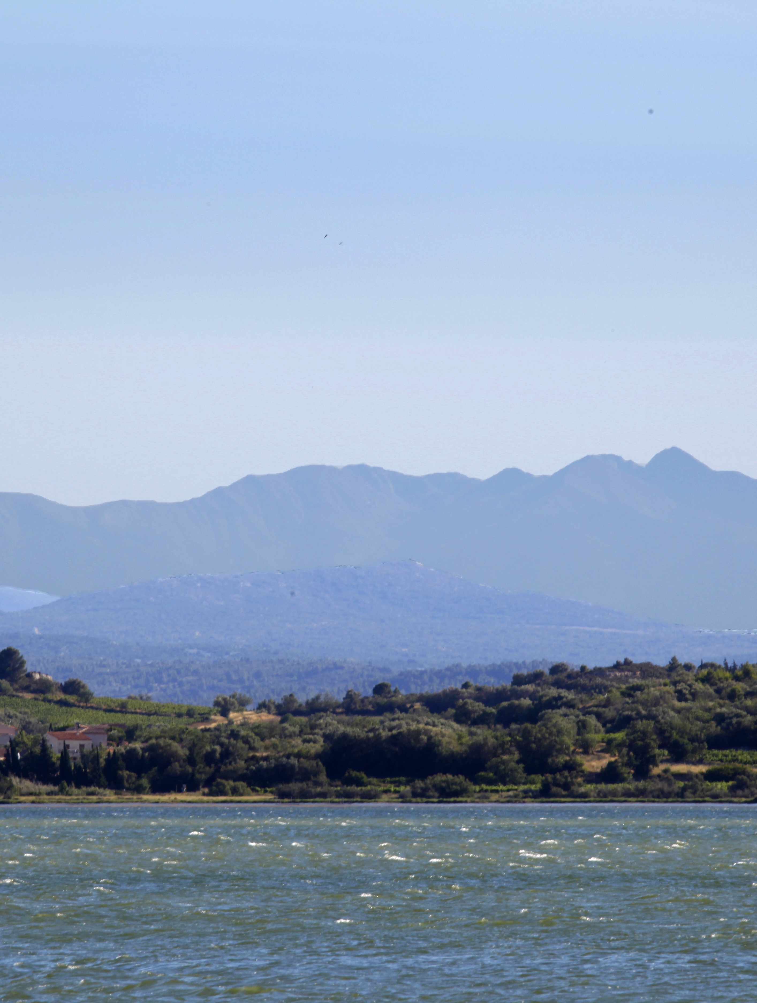
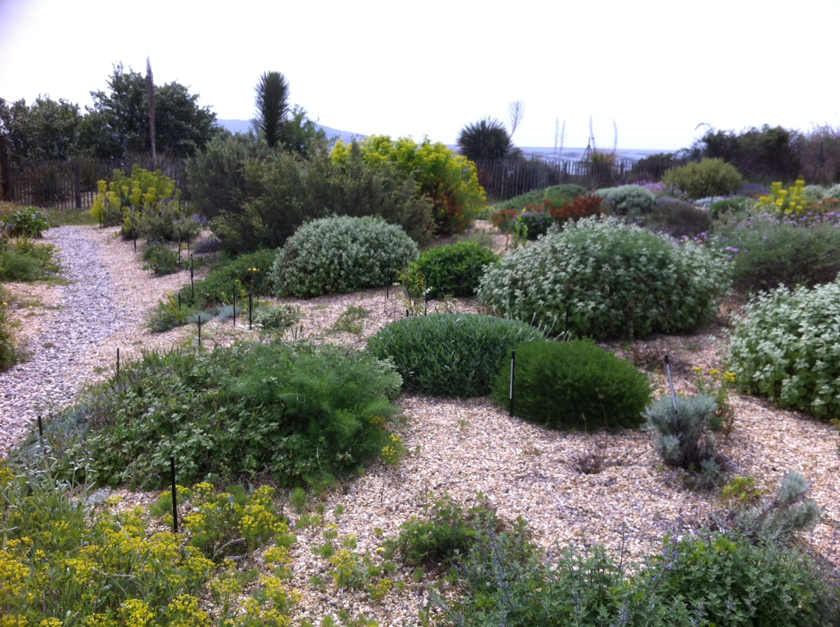
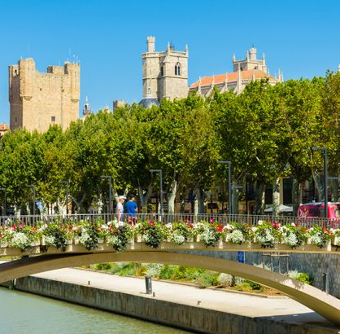

Merci DE VOTRE ATTENTION

